Slide 1
EXISTENCIALISMUS NA DIVADLE

Slide 2
Existencialismus
filosofický a umělecký směr → vznikl po 1. světové válce v Německu
inspirace:
filosofie: Nietzsche, Kierkegaard, Husserl, Heidegger
próza: Kafka, Dostojevskij
rozšíření ve Francii ve 40. letech 20. století a po 2. světové válce
v 50. a 60. letech → populární i módní filosofie X vedlo ke zjednodušení myšlenek
vychází z filozofie člověka jako odcizeného jedince – z lat. ex-sistere, vystupovat, vycházet, vznikat
podstatou osamělý jedinec, odtržený a izolovaný od společnosti (odcizení), vhled do nitra
úzkost z „nesmyslnosti“ lidské existence (vědomí nezbytné smrti)
lidské bytí = vnucená svoboda, člověk = „odsouzen“ ke smrti (jediná svoboda tkví v možnosti zvolit si vlastní smrt), jako jediný tvor je si tohoto vědom
pesimismus (jediná jistota je smrt)
teistický (křesťanský)
filosofie: Karl Jaspers; drama: Gabriel Marcel; próza: Jan Čep
ateistický
filosofie: Martin Heidegger; drama: J.-P. Sartre, A. Camus

Slide 3
Existencialismus a drama/divadlo
existenciální drama lze vnímat jako „předstupeň“ absurdního divadla – platí to ale jen částečně:
existencialistické drama absurdní drama
vesměs dodržuje klasickou stavbu X text i výstavbu dramatu destruuje
klade otázky a pak na ně odpovídá X pokládá otázky, ale bez konkrétních odpovědí
společná → témata lidské existence = osamělost, „jistota“ smrti, pesimistický náhled na svět atd.
představitelé zasáhli i divadlo → značná popularita
Jean-Paul Sartre (1905-1980)
Albert Camus (1913-1960)

Slide 4
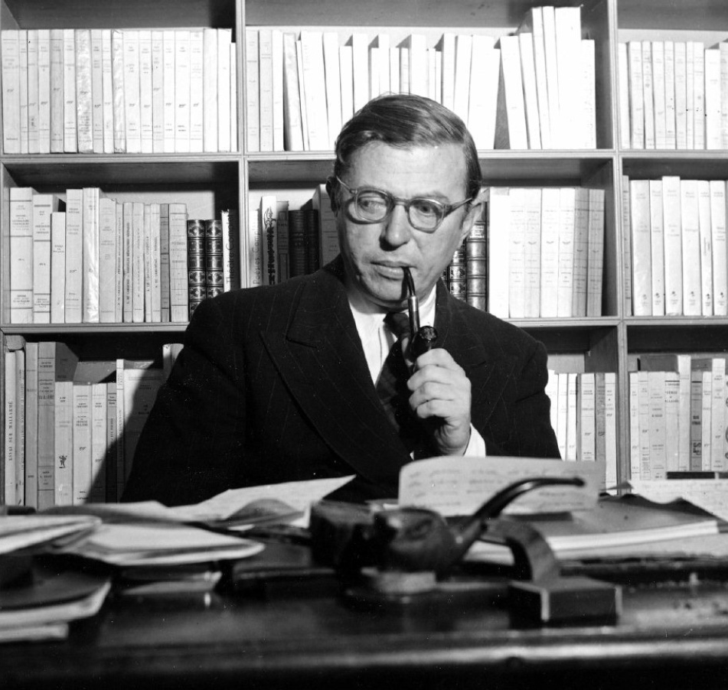
Jean-Paul Sartre (1905-1980)
filozof a romanopisec, od roku 1943 píše dramata
představitel ateistického existencialismu – 1943: Bytí a nicota = člověk je „svým vlastním svobodným projektem", je „odsouzen k svobodě", odpovídá za celé lidstvo
ovlivněn dětstvím (upozorňuje na něj prostřednictvím hrdinů dramat) → nenávidí dětství a vše, co z něj vzešlo (bastardský komplex + vykořeněnost a odcizení)
→ pocit jedince, který nikam a k nikomu nepatří → v každé z jeho her
spjat s událostmi ve Francii roku 1968
964: Nobelova cena (odmítl ji)
Sartrovi hrdinové:
bojují o své místo ve společnosti
hledají smysl bytí a pocitu nepostradatelnosti → často volí přetvářku
dramata ovlivněna antikou, osvícenstvím, Brechtem či Čechovem
hry se odehrávají v minulosti i v přítomnosti → ale na historické realitě mu záleželo jen málo, spíše modelové hry

Slide 5
Jean-Paul Sartre - dramatická tvorba
všechny hry ilustrují Sartrovo existencialistické hledisko
1943: Mouchy (Les mouches) → počátek existencialistického divadla
1944: Za zavřenými dveřmi (Huis-clos) (v češtině i S vyloučením veřejnosti, dodržení tří jednot)
1946: Počestná děvka (La Putain respectuese)
1946: Mrtví bez pohřbu (Morts sans sépulture)
1948: Špinavé ruce (Les Mains sales)
1951: Ďábel a Pánbůh (Le Diable et le Bon Dieu)
1953: Kean
1959: Vězňové z Altony (I sequestrati di Altona)

Slide 6
Mouchy (1943, Théâtre de la Cité, režie Charles Dullin)

Slide 7
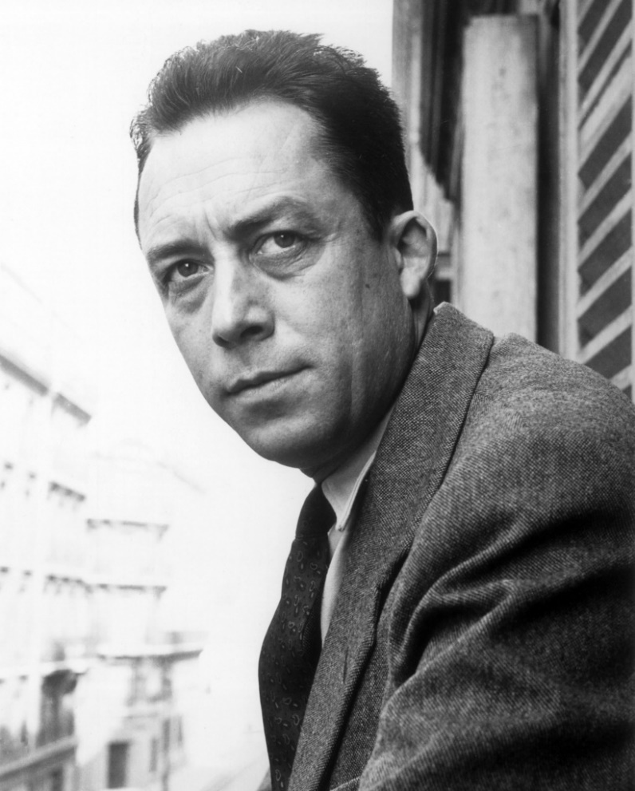
Albert Camus (1913-1960)
francouzský novinář, spisovatel, dramatik a filosof
narozen v Alžírsku, kde vystudoval filosofii
1934-1938: člen Francouzské komunistické strany, působí jako novinář
1940: z Alžíru vyhoštěn → odchod do Paříže (protifašistický odboj)
po válce: vystupuje proti francouzské koloniální politice v Alžírsku + věnuje se literatuře a filozofii
člen skupiny Jeana-Paula Sartra, později ale rozchod (kritizuje komunistickou ideologii)
1957: laureátem Nobelovy ceny za literaturu
divadlo:
Camus o divadle: „ Je to jediné místo, kde člověk může najít nevinné štěstí.“
věnuje se mu již v Alžírsku: 1935: zakládá revoluční scénu Théâtre du Travail (Divadlo pracujících), později přejmenováno na Théâtre de’l Équipe (do 1939)
hrál milovníky, pak experimenty s kolektivní tvorbou a dramatizuje ruskou prózu
kolektivní duch divadla mu pomáhal překonávat samotu a tuberkulózu → na divadle ho fascinoval dialog, který mu umožňoval jasně vyjadřovat své myšlenky
jeho dramatická díla vznikají až ve Francii

Slide 8
Albert Camus - dramatická tvorba
dramatická produkce: vcelku malá
1944: Nedorozumění (Le Malentendu)
1938: Caligula (uvedena 1945)
1948: Stav obležení (L’Etat de siége)
1949: Spravedlivý (Les Justes)
+ několika adaptací
typické:
dramata mají tradiční formu → tvorba ve své době nebyla příliš úspěšná
řeší podobné problémy jako jeho romány či filosofické eseje
východisko: Mýtus o Sisyfovi a v něm diskutovaná „absurdita“→ svět je iracionální, poté ale vytvořil řád v chaosu (dramata: chaos utvořený ze sledu epizod spojených pouze atmosférou či tématem)
rozvíjí smysl pro absurditu a iracionalitu lidského údělu pomocí logického, racionalistického uvažování
postoj herce: ten na sobě v roli zakouší různé osudy, hraje hru ve hře, zkoumá smysl toho, co vlastně znamená hrát → jeho úkolem je diváka dokonale klamat
Camus hovoří o třech osobách dramatu: světu, nás samých a absurditě (tvoří jednotu, pokud někdo scházel, jednota by se rozpadla)

